Slide 1


Slide 2
¿Qué es?
Shiny es una herramienta para crear aplicaciones webs interactivas.
Permite a los usuarios trabajar con los datos sin necesidad de tener conocimientos de programación.

Slide 3
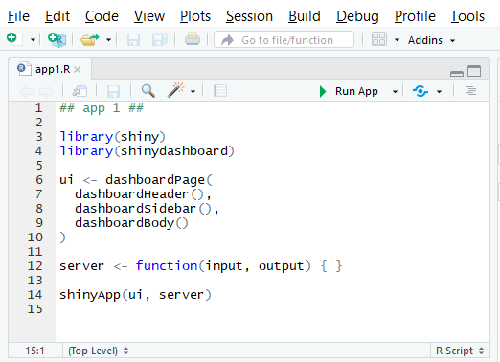
Componentes
app 1
ui: | estructura
server: | instrucciones

Slide 4
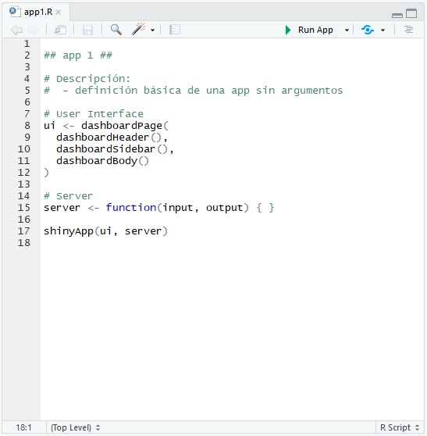
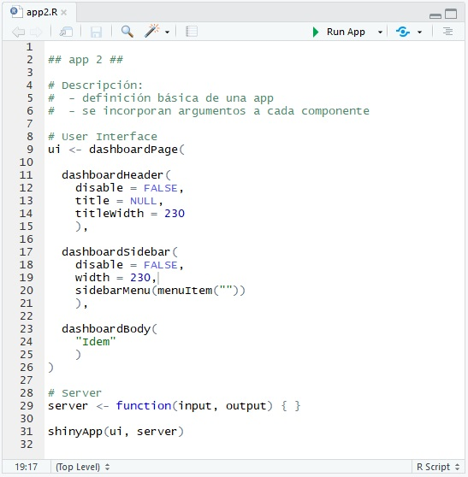
Argumentos
app 1
app 2

Slide 5
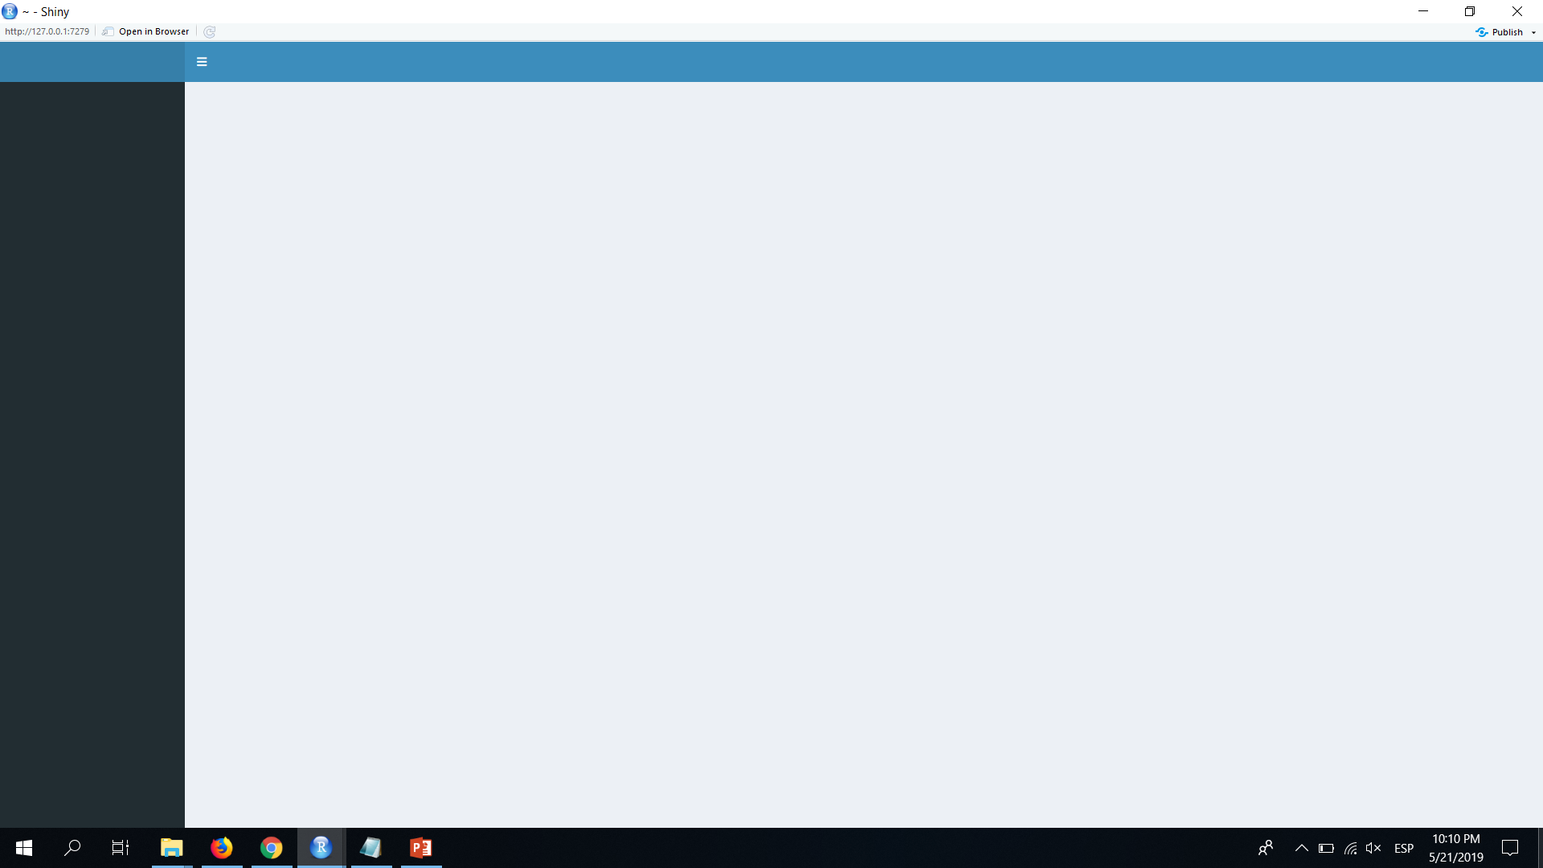
ui: dashboardPage()
dashboardHeader()
dashboardSidebar()
dashboardBody()

Slide 6
dashboardHeader()

Slide 7
dashboardSidebar()

Slide 8
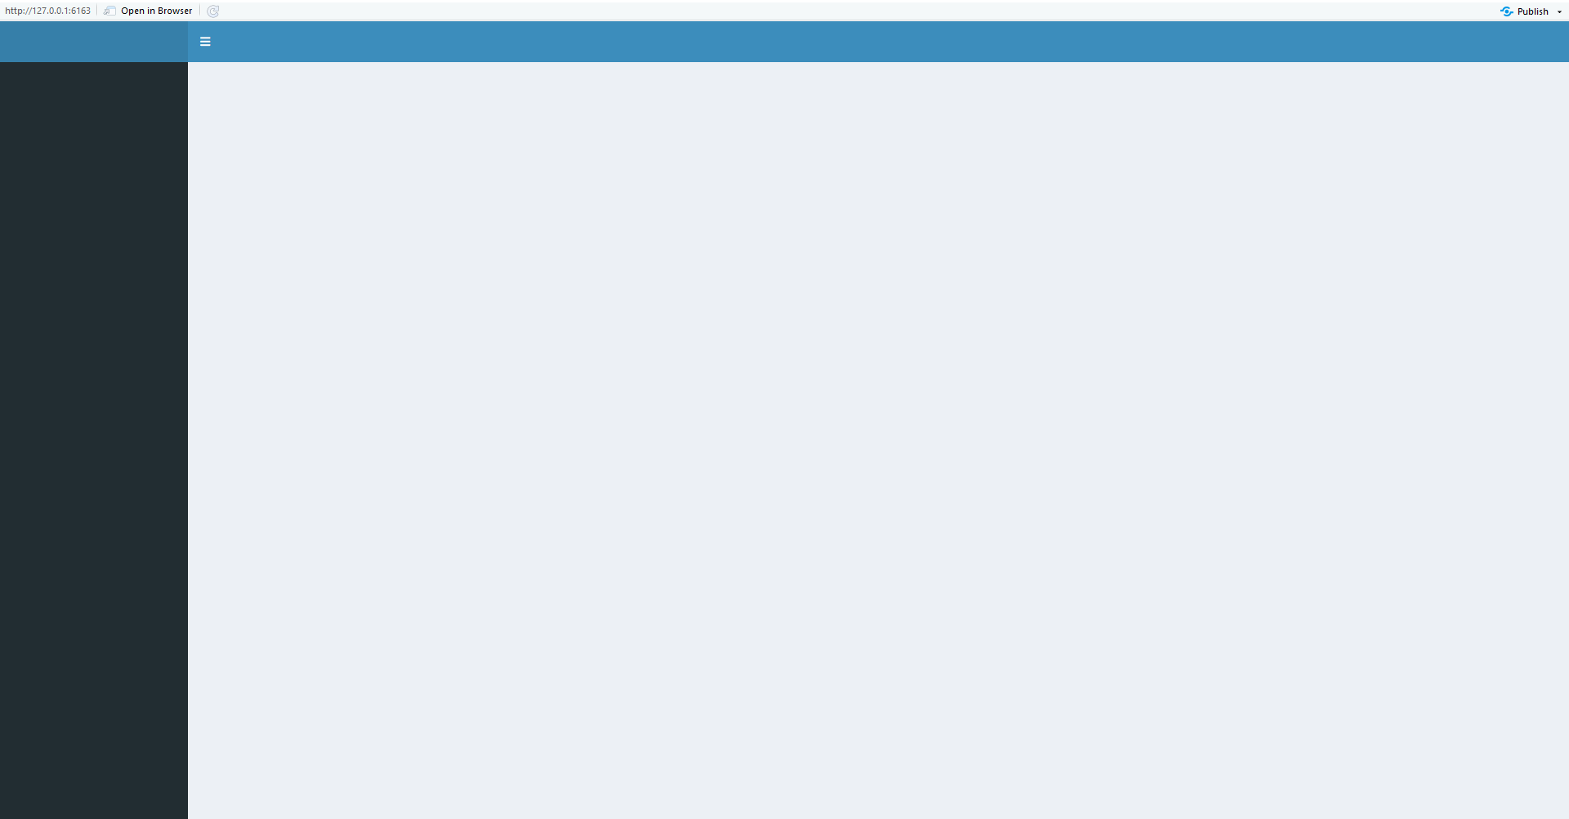
Componentes: dashboardBody()
12 columnas

Slide 9
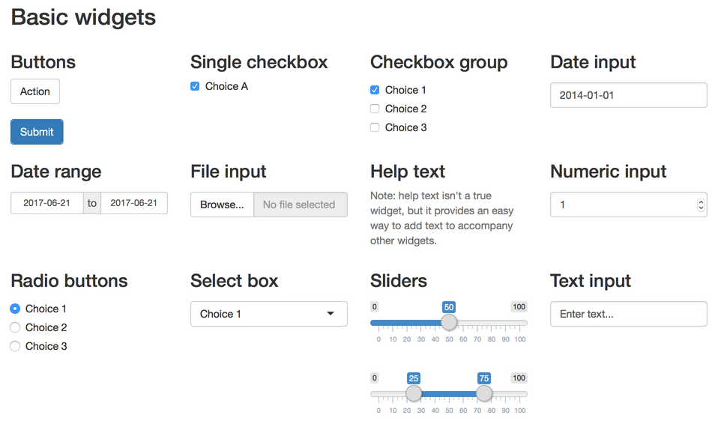
http://shiny.rstudio.com/gallery/widget-gallery.html

